Slide 1
小小新闻 · 第1页
9月28日 星期一 上海
今天有小雨
23—25℃
带小伞，小心地上滑。
大家早上好！今天上海有小雨。
1/2

Slide 2
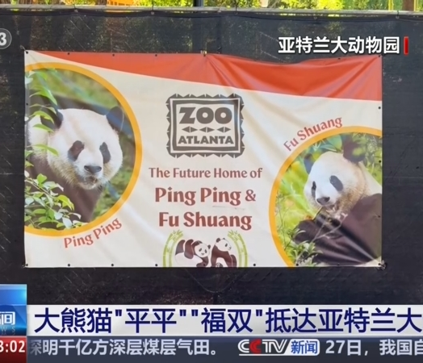
到新家啦！
今天的新鲜事
熊猫坐飞机
平平和福双
到了新家。
它们先休息，
过些天再见大家。
你想送熊猫什么礼物？
新闻：新华社 2026年9月28日 图片：央视新闻
我的分享说完了，谢谢大家！
2/2

